Slide 1

手把手教你学STM32
QSPI实验
“原子哥”在线教学平台：www.yuanzige.com
技术支持论坛：www.openedv.com

Slide 2
手把手教你学STM32
1，QSPI介绍（熟悉）
2，QSPI相关寄存器介绍（熟悉）
3，QSPI相关HAL库驱动介绍（掌握）
4，QSPI基本使用步骤（掌握）
5，SPI FLASH简介（掌握）
6，SPI FLASH基本使用步骤（掌握）
7，编程实战（掌握）
8，课堂总结
“原子哥”在线教学平台：www.yuanzige.com
技术支持论坛：www.openedv.com

Slide 3
手把手教你学STM32
SPI分类
Standard SPI（标准SPI）
标准SPI，通信线包含：片选CS、时钟线CLK、输入DI、输出DO。驱动SPI FLASH还需要写保护WR以及维持HOLD引脚。
全双工
Dual SPI（双线SPI）
对标准SPI改进，DO和DI改成IO0和IO1，变为双向IO口。
一个周期内，通过数据线，传输2位数据。
半双工
操作SPI FLASH：
速度至上
Qual SPI（四线SPI）
对Dual SPI改进，写保护WR和维持HOLD复用为数据IO口，为IO2和IO3。
一个周期内，通过数据线，传输4位数据。
半双工
“原子哥”在线教学平台：www.yuanzige.com
技术支持论坛：www.openedv.com

Slide 4
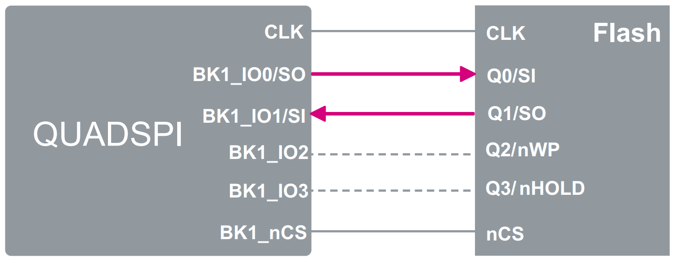
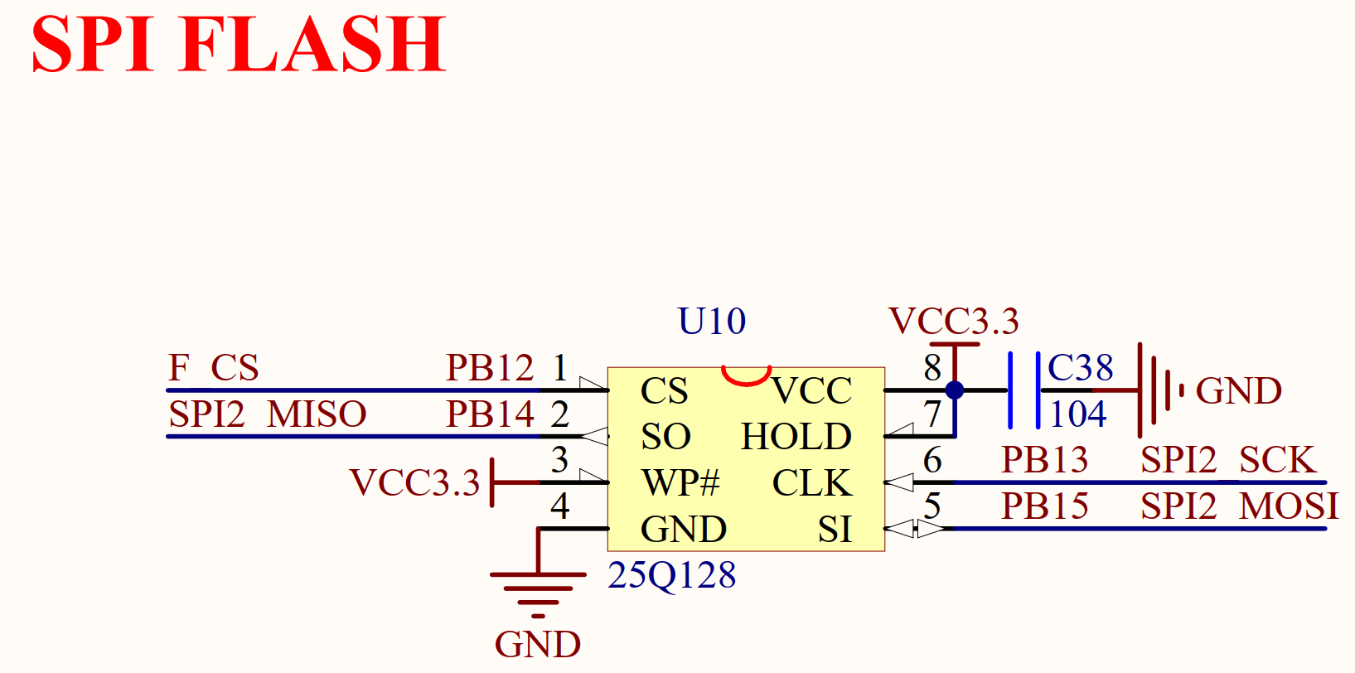
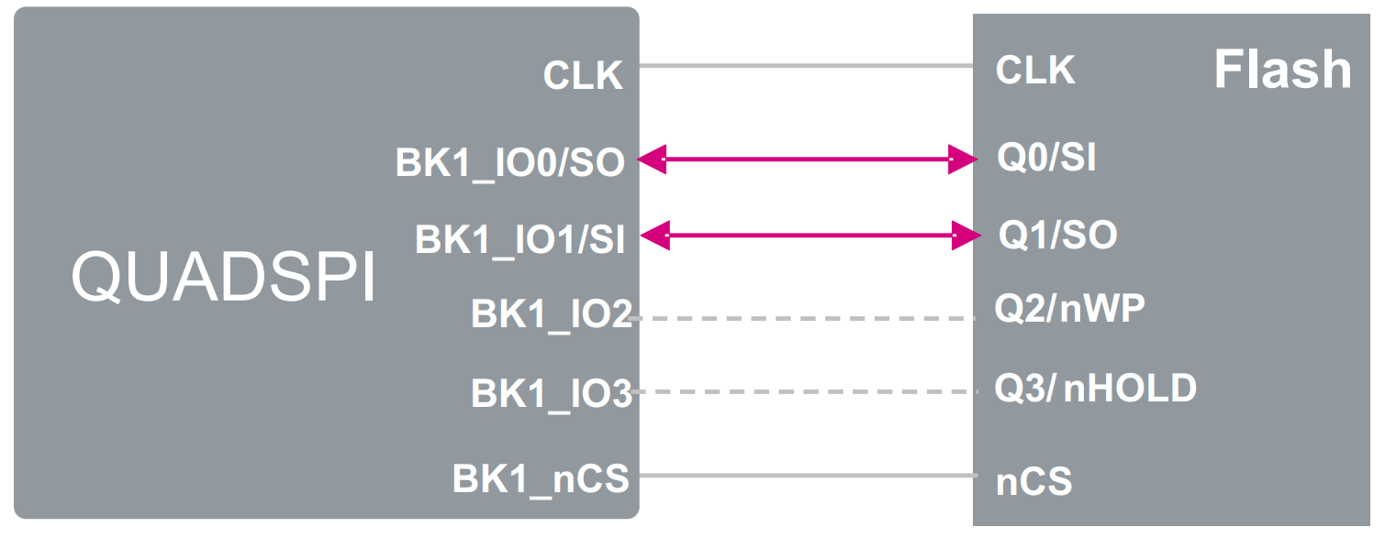
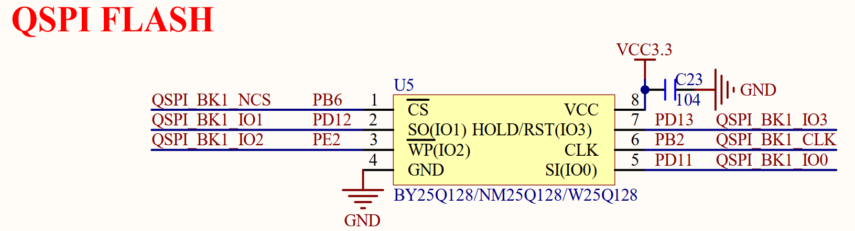
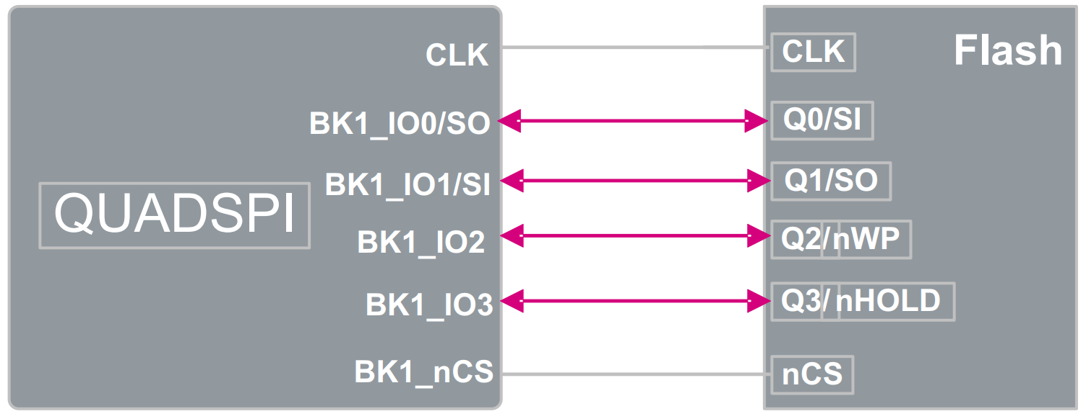
手把手教你学STM32
单线SPI模式
双线SPI模式
四线SPI模式
“原子哥”在线教学平台：www.yuanzige.com
技术支持论坛：www.openedv.com

Slide 5
手把手教你学STM32
1，QSPI介绍（了解）
QSPI是Queued SPI简写，是Motorola公司推出的SPI接口的扩展，比SPI应用更加广泛。
QSPI允许STM32和外部Quad-SPI存储器之间使用4条数据线进行通信。
数据吞吐量变大
QSPI可支持使用1线、2线、4线（通信时数据线）。
三种操作模式：
间接模式
使用QSPI寄存器执行全部操作（标准SPI）
编程/擦除操作
状态轮询模式
周期读取FLASH状态寄存器（中断产生）
内存映射模式
外部FLASH映射到MCU地址空间，被视为内部FLASH
读取操作
优化操作：SDR(单倍数据速率)模式和DDR (双倍数据速率)模式
简单来说，QSPI是为了驱动SPI_FLASH所设置的专用外设
“原子哥”在线教学平台：www.yuanzige.com
技术支持论坛：www.openedv.com

Slide 6
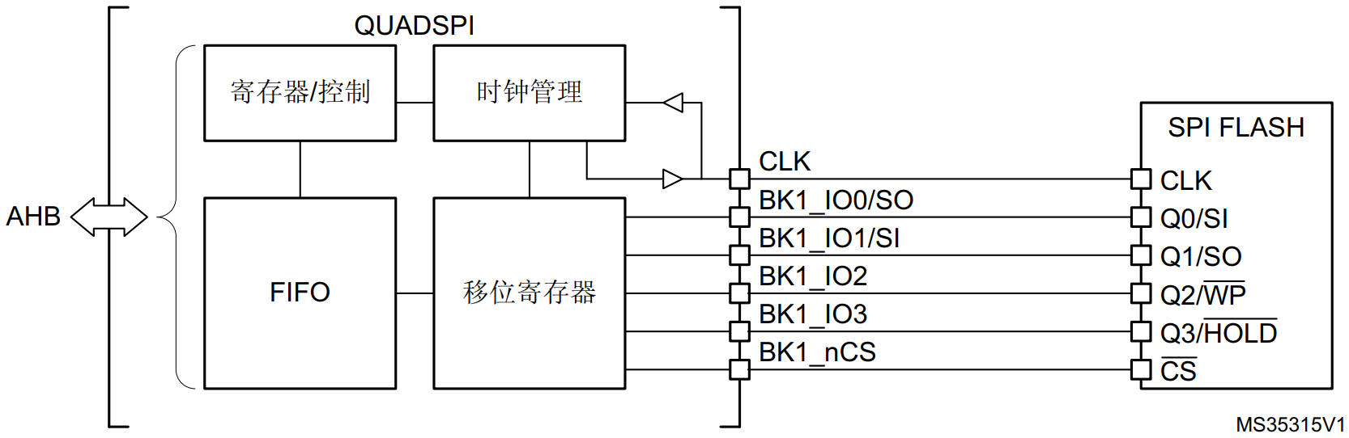
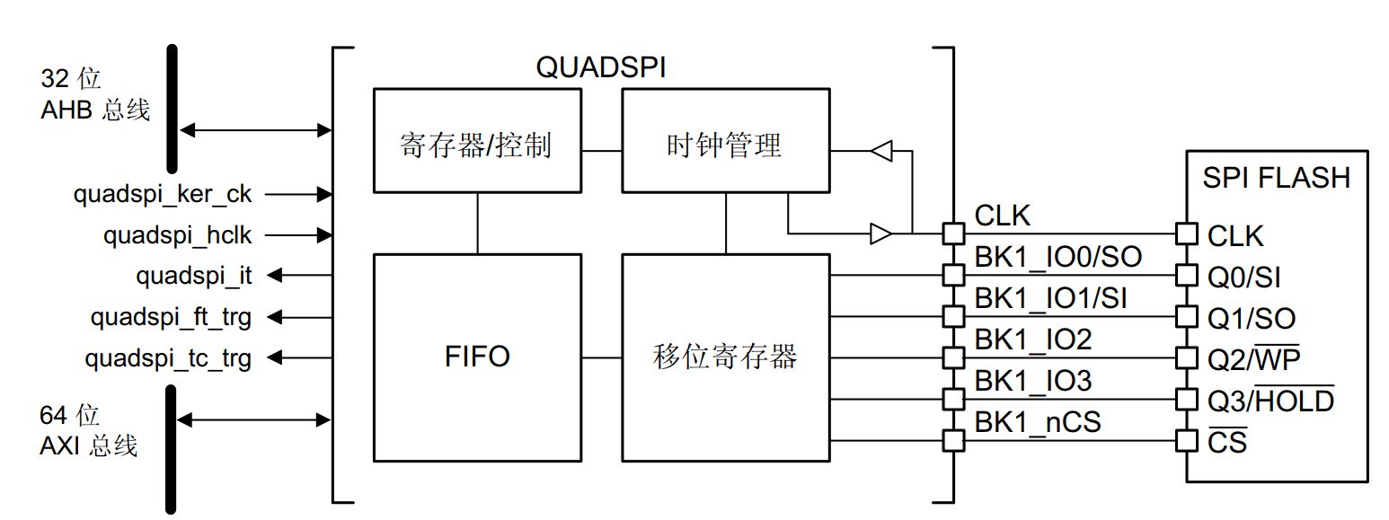
手把手教你学STM32
QSPI功能框图（双闪存模式禁止）
时钟线CLK
片选线BK1_nCS
F7
数据线BK1_IO0~IO3
不同模式下，功能不同
H7
时钟输入
qspi输出信号
“原子哥”在线教学平台：www.yuanzige.com
技术支持论坛：www.openedv.com

Slide 7
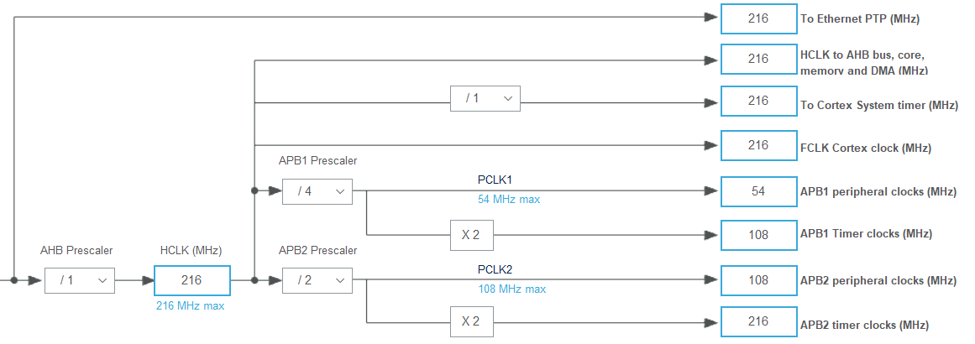
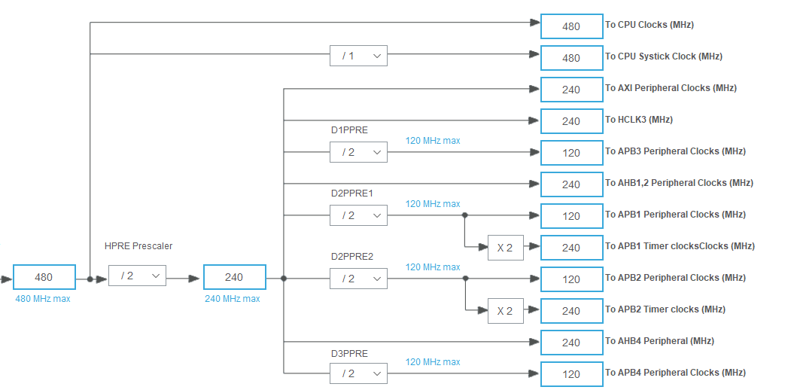
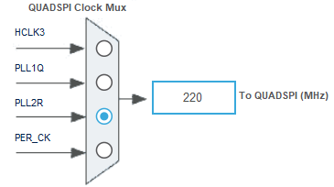
手把手教你学STM32
F7
QSPI 时钟源
默认是选择HCLK3
H7
mini proH750使用PLL2R作为QSPI时钟
“原子哥”在线教学平台：www.yuanzige.com
技术支持论坛：www.openedv.com

Slide 8
手把手教你学STM32
间接模式
接口操作行为类似经典SPI接口
QUADSPI_CCR寄存器的FMODE决定是间接写入模式(FMODE=00)、间接读取模式(FMODE=01)
CCR中DMODE为00 不传输数据
将数据写入
读/写字节数
QUADSPI_DLR
间接写入模式
FIFO
QUADSPI_SR[13:8]
0xFFFFFFFF 持续传输数据
直到FLASH结尾
FLASH
QSPI_DR
QSPI接口
启动传输
命令信息最后一点补充
间接读取模式
读取数据
FIFO
传输完成
发送或接收达到设定值， TCF置1，如果使能TCIE会产生中断。
数据阶段
间接模式用于读写、擦除操作
“原子哥”在线教学平台：www.yuanzige.com
技术支持论坛：www.openedv.com

Slide 9
手把手教你学STM32
内存映射模式
适用场景：
① 用于读取操作
② 使用外部Quad-SPI内存作为内部存储器，其他主机可以自主读取数据
③ 用于从外部Quad-SPI内存执行代码
XIP
在内存映射模式下，Quad-SPI接口能够管理从0x9000 0000 ~ 0x9FFF FFFF的最多256MB内存。
“原子哥”在线教学平台：www.yuanzige.com
技术支持论坛：www.openedv.com

Slide 10
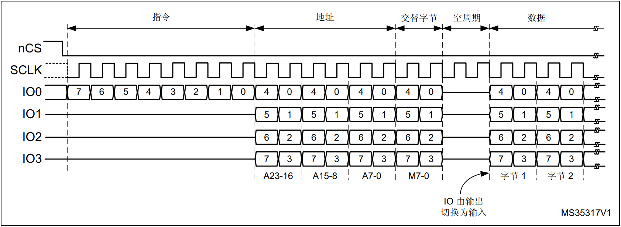
手把手教你学STM32
命令序列（间接模式 或 内存映射模式）
命令序列由指令、地址、交替字节、空周期以及数据共5个阶段组成。
一般情况下，进行数据读写包括：指令、地址和数据阶段。
5个阶段支持的配置：
是否启动
长度
传输数据线
“原子哥”在线教学平台：www.yuanzige.com
技术支持论坛：www.openedv.com

Slide 11
手把手教你学STM32
指令阶段
主机向FLASH发送操作指令(8位)
QUADSPI_CCR[7:0]
INSTRUCTION
是否启动
IMODE
指令阶段可以一次发送1位(单线SPI)、2位(双线SPI)、4位(四线SPI)
QUADSPI_CCR[9:8]
传输数据线
地址阶段
间接模式和自动轮询模式下，待发送地址字节数据存在寄存器中
QUADSPI_AR[31:0]
主机向FLASH发送地址长度(1~4字节)
QUADSPI_CCR[13:12]
ADSIZE
长度
是否启动
ADMODE
地址阶段可以一次发送1位(单线SPI)、2位(双线SPI)、4位(四线SPI)
QUADSPI_CCR[11:10]
传输数据线
“原子哥”在线教学平台：www.yuanzige.com
技术支持论坛：www.openedv.com

Slide 12
手把手教你学STM32
交替字节阶段
控制操作方式，连续发送备用字节，以保持设备处于工作模式(内存制造商要求)
发送的交替字节数
QUADSPI_CCR[17:16]
ABSIZE
长度
待发送字节内容
QUADSPI_ABR[31:0]
是否启动
ABMODE
交替字节阶段可以一次发送1位(单线SPI)、2位(双线SPI)、4位(四线SPI)
QUADSPI_CCR[15:14]
传输数据线
一般情况下，交替字节阶段用不到，可以省略。
空指令周期阶段
高速通信场景，确保数据信号从输出模式变为输入
是否启动
DCYC
设置1~31个周期内不发送/接收数据，给FLASH留准备数据阶段时间
QUADSPI_CCR[22:18]
在Quad /Dual SPI模式下，IO2强制为0禁用写保护功能，IO3强制为1禁用保持功能，硬件管理。
“原子哥”在线教学平台：www.yuanzige.com
技术支持论坛：www.openedv.com

Slide 13
手把手教你学STM32
数据阶段
QUADSPI_DLR
在间接模式和自动轮询模式下，从FLASH接收或发送任意数量的字节
长度
QUADSPI_DR[31:0]
是否启动
DMODE
数据阶段可以一次发送1位(单线SPI)、2位(双线SPI)、4位(四线SPI)
QUADSPI_CCR[25:24]
传输数据线
数据阶段并不是都需要的，例如在FLASH的擦除操作中，可以跳过数据阶段。
“原子哥”在线教学平台：www.yuanzige.com
技术支持论坛：www.openedv.com

Slide 14
手把手教你学STM32
QSPI FLASH设置
指定要通信的FLASH信息，QUADSPI_DCR的FSIZE[4:0]表示外部存储器大小
FSIZE+1是对FLASH寻址所需的地址位数。在间接模式下，FLASH容量最高可达4GB(使用32位进行寻址)，但在内存映射模式下的可寻址空间限制为256MB。
Fcap=2^^{[FSIZE+1]}
W25Q128 FSIZE[4:0] 为23
W25Q256 FSIZE[4:0] 为24
时钟模式，即片选拉高时，CLK时钟极性。
DCR中CKMODE = 0，CLK在CS为高电平期间保持低电平，为模式0
DCR中CKMODE = 1，CLK在CS为高电平期间保持高电平，为模式3
片选高电平时间，片选在发送至FLASH命令间保持高电平的CLK周期数。
看器件手册中，tSHSLx参数
“原子哥”在线教学平台：www.yuanzige.com
技术支持论坛：www.openedv.com

Slide 15
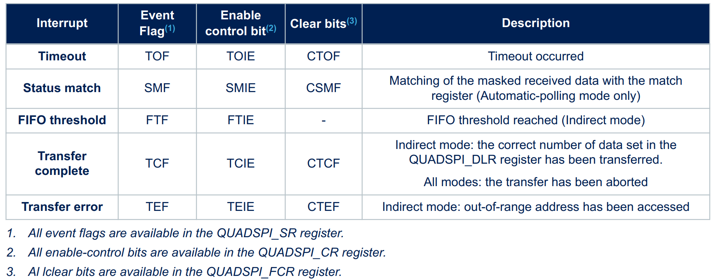
手把手教你学STM32
QSPI 中断类型
超时，状态匹配(状态轮询模式)、FIFO达到阈值(间接模式)、传输完成(间接模式下DLR指定字节数的数据已经发送完成)、传输错误(间接模式下地址越界)
“原子哥”在线教学平台：www.yuanzige.com
技术支持论坛：www.openedv.com

Slide 16
手把手教你学STM32
1，QSPI介绍（了解）
2，QSPI相关寄存器介绍（熟悉）
3，QSPI相关HAL库驱动介绍（掌握）
4，QSPI基本使用步骤（掌握）
5，SPI FLASH简介（掌握）
6，SPI FLASH基本使用步骤（掌握）
7，编程实战（掌握）
8，课堂总结
“原子哥”在线教学平台：www.yuanzige.com
技术支持论坛：www.openedv.com

Slide 17

手把手教你学STM32
2，QSPI相关寄存器介绍（熟悉）
寄存器 | 名称 | 作用
QUADSPI_CR | QSPI控制寄存器 | 用于配置QSPI基本参数
QUADSPI_DCR | QSPI器件配置寄存器 | 用于配置QSPI-FLASH的基本参数
QUADSPI_CCR | QSPI通信配置寄存器 | 用于配置命令序列
QUADSPI_SR | QSPI状态寄存器 | 用于查看QSPI情况
QUADSPI_FCR | QSPI标志清零寄存器 | 用于清除QSPI的状态标记
QUADSPI_DLR | QSPI数据长度寄存器 | 用于设置传输长度
QUADSPI_AR | QSPI地址寄存器 | 用于指定发送到FLASH的地址
QUADSPI_DR | QSPI数据寄存器 | 用于指定与外部SPI FLASH设备交换的数据
“原子哥”在线教学平台：www.yuanzige.com
技术支持论坛：www.openedv.com

Slide 18
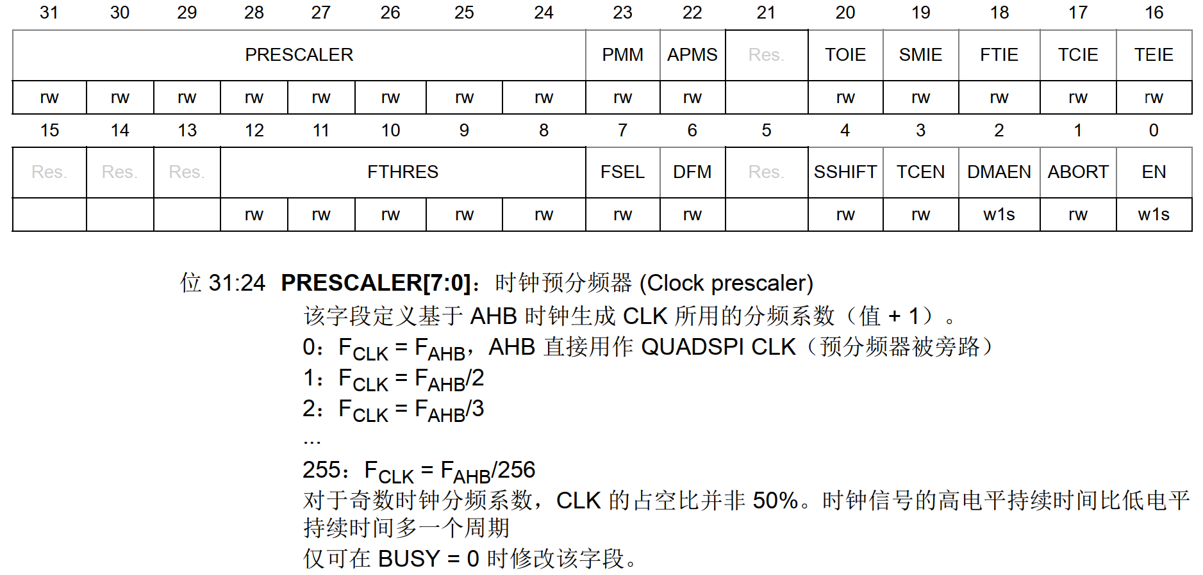
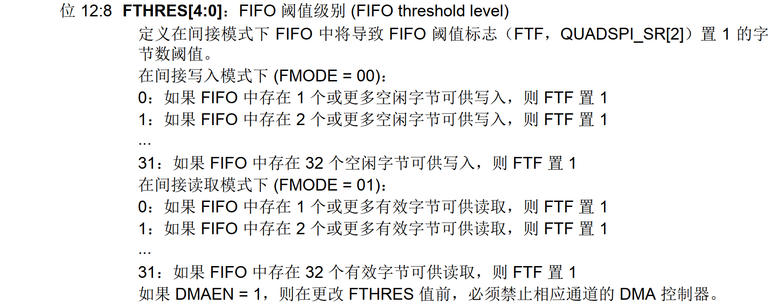
QSPI控制寄存器（QSPI_CR）
速度频率
FIFO阈值
注意：W25Q128最大支持133MHz时钟，F767可设置为1，二分频(216/2)，QSPI时钟为108MHz，t = 9.2ns
H750可设置1，二分频(220/2)，QSPI时钟为110Mz，t = 9.1 ns
FLASH选择
闪存模式
采样移位
QSPI操作位
QSPI使能

Slide 19
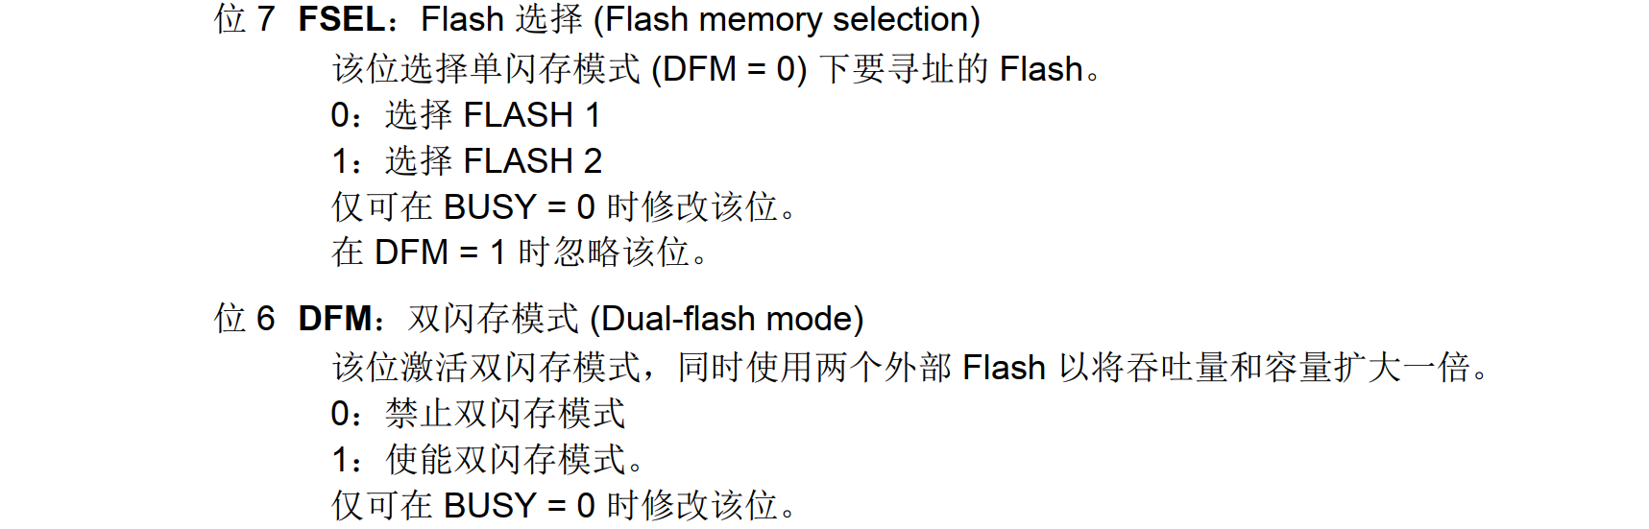
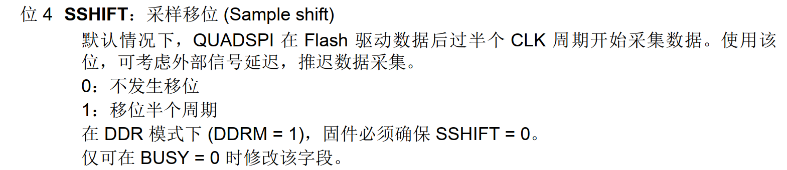
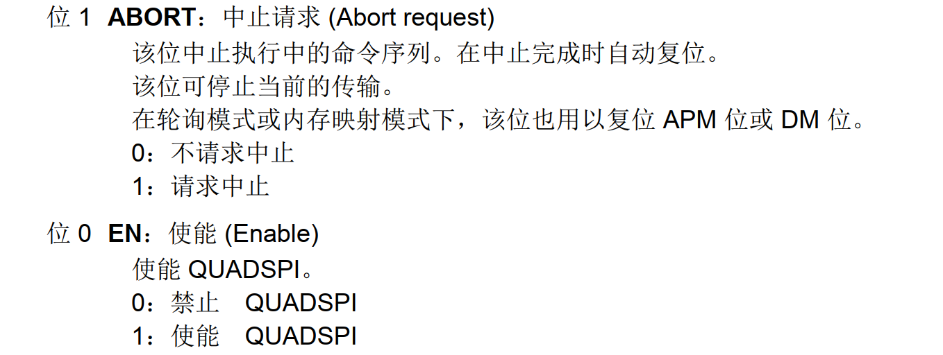
要看SPI FLASH连接到芯片的QSPI BKx
单闪存模式
移位半个周期采集，确保数据稳定
读写FLASH数据时有可能用到
控制QSPI的使能

Slide 20
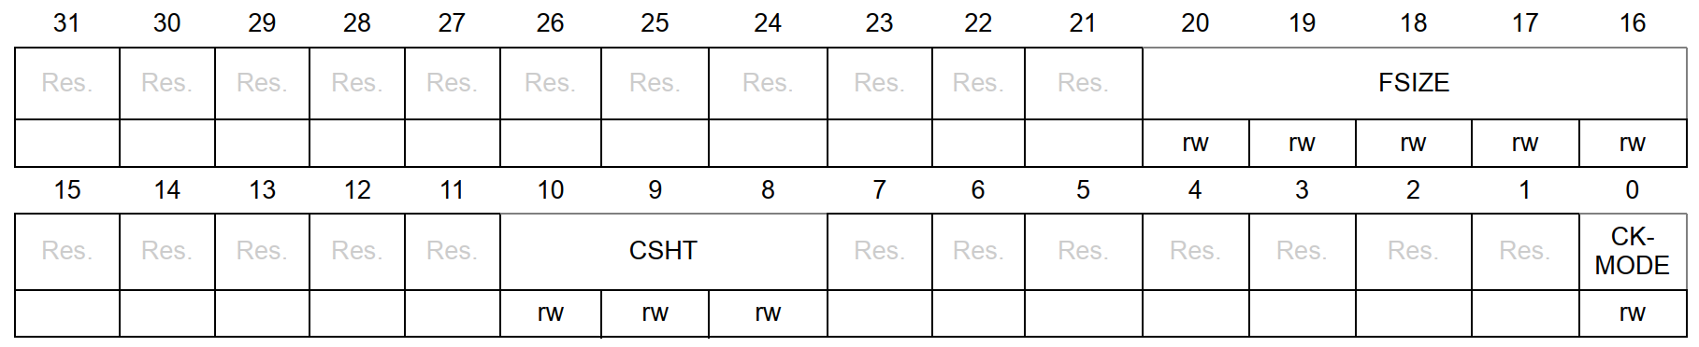
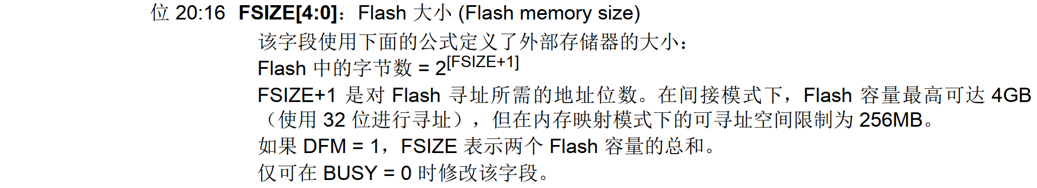
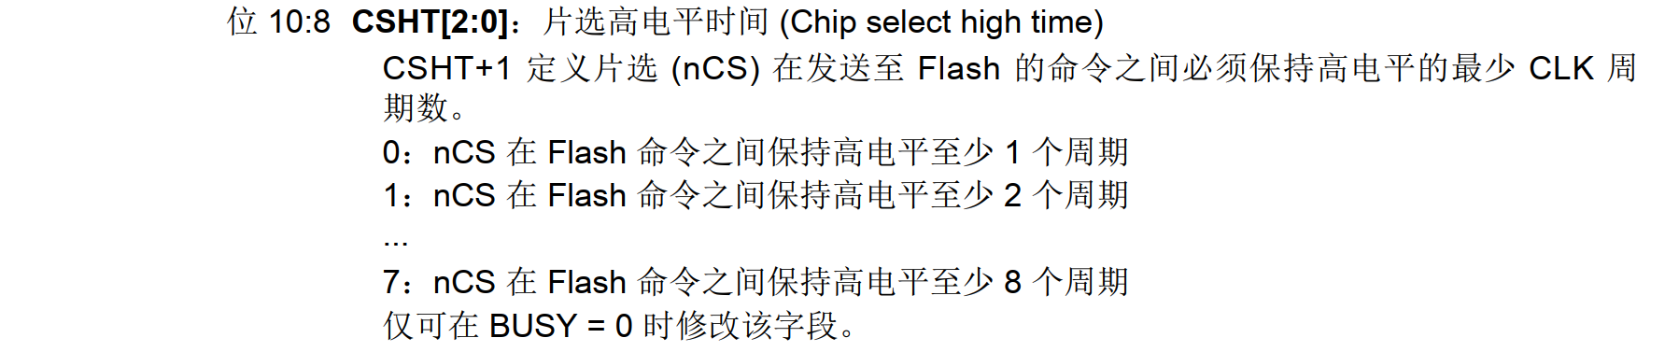

QSPI器件配置寄存器（QSPI_DCR）
W25Q128 FSIZE[4:0] 为23
W25Q256 FSIZE[4:0] 为24
看器件手册中，tSHSLx参数，min为50ns
(CSHT[2:0] + 1) * t_{qspi} > tSHSL
看器件手册中，支持模式x

Slide 21
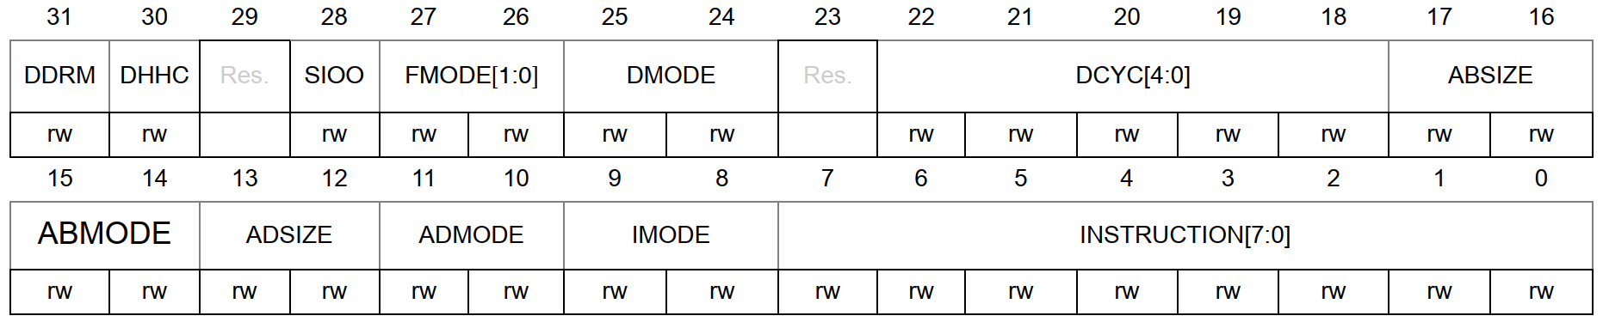
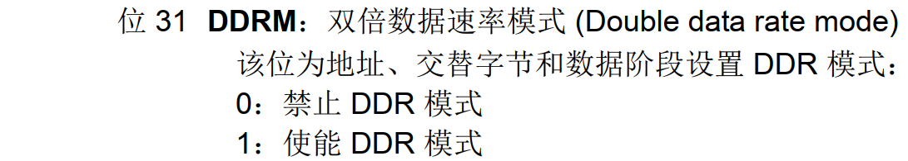
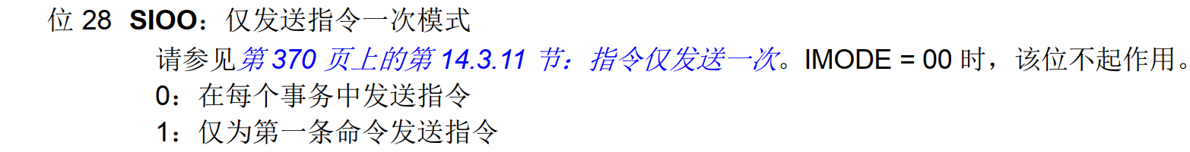
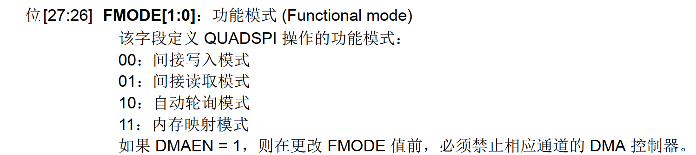
QSPI通信配置寄存器（QSPI_CCR）

Slide 22
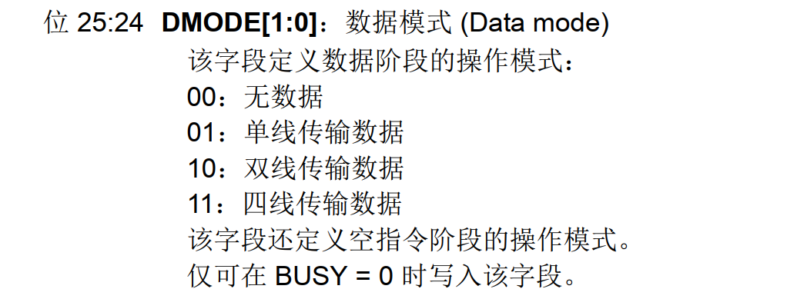
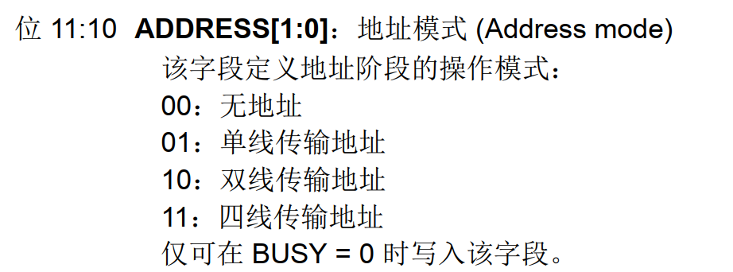
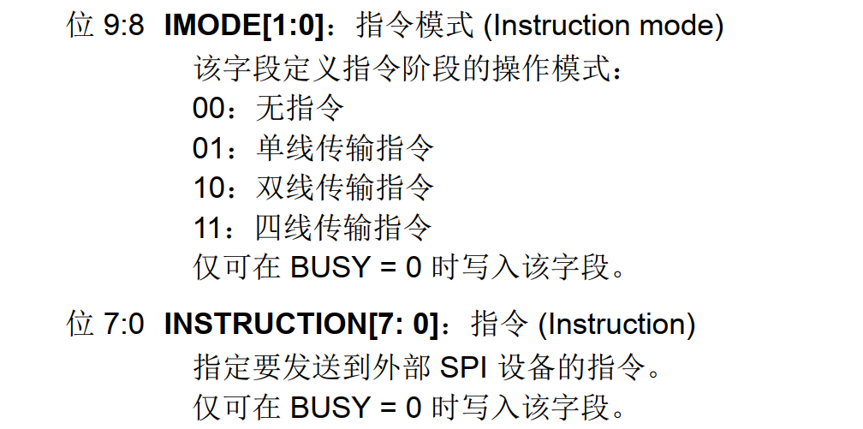
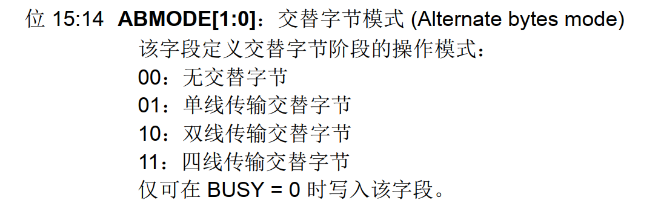

Slide 23
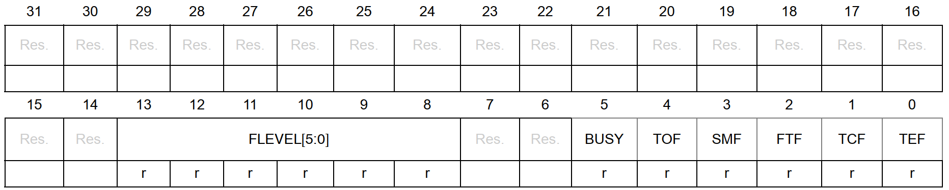
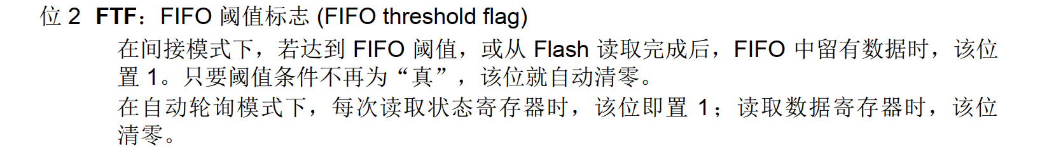
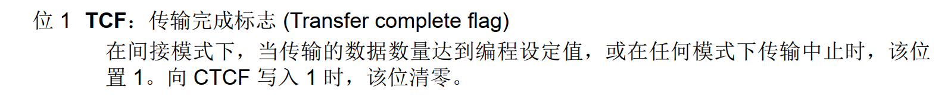
手把手教你学STM32
QSPI状态寄存器（QSPI_SR）
“原子哥”在线教学平台：www.yuanzige.com
技术支持论坛：www.openedv.com

Slide 24
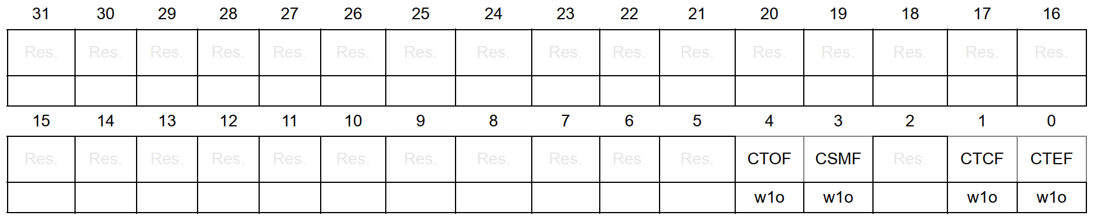
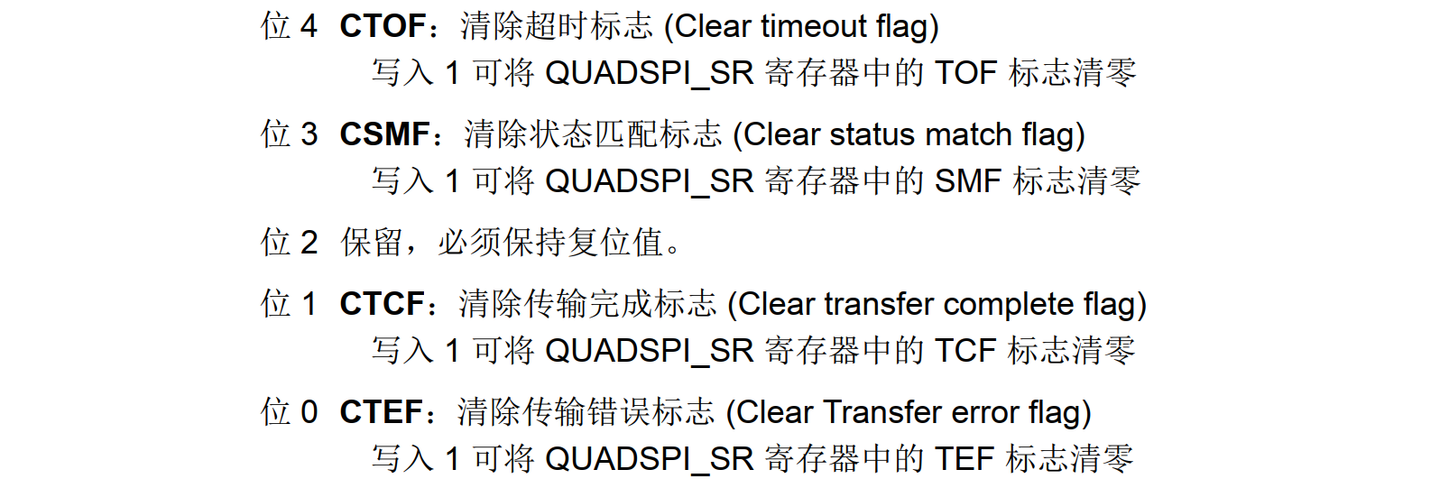
手把手教你学STM32
QSPI标志清零寄存器（QSPI_FCR）
“原子哥”在线教学平台：www.yuanzige.com
技术支持论坛：www.openedv.com

Slide 25
手把手教你学STM32
1，QSPI介绍（了解）
2，QSPI相关寄存器介绍（熟悉）
3，QSPI相关HAL库驱动介绍（掌握）
4，QSPI基本使用步骤（掌握）
5，SPI FLASH简介（掌握）
6，SPI FLASH基本使用步骤（掌握）
7，编程实战（掌握）
8，课堂总结
“原子哥”在线教学平台：www.yuanzige.com
技术支持论坛：www.openedv.com

Slide 26
手把手教你学STM32
3，QSPI相关HAL库驱动介绍（掌握）
驱动函数 | 关联寄存器 | 功能描述
__HAL_RCC_QSPI_CLK_ENABLE | AHB3ENR | QSPI时钟使能
HAL_QSPI_Init | CR/DCR | QSPI初始化
HAL_QSPI_MspInit |  | QSPI初始化回调函数
HAL_QSPI_Command | CCR/AR/DLR | 用来配置QSPI命令序列
HAL_QSPI_Receive | CCR/DLR/AR/DR/SR/FCR | QSPI接收数据
HAL_QSPI_Transmit | CCR/DLR/AR/DR/SR/FCR | QSPI发送数据
QSPI外设相关结构体：QSPI_HandleTypeDef 和 QSPI_InitTypeDef
QSPI_CommandTypeDef
“原子哥”在线教学平台：www.yuanzige.com
技术支持论坛：www.openedv.com
Notes:
需要先讲SPI结构体

Slide 27
手把手教你学STM32
QSPI_HandleTypeDef
QSPI_InitTypeDef
QUADSPI_TypeDef *Instance
QSPI_InitTypeDef Init
uint8_t *pTxBuffPtr;
__IO uint32_t TxXferSize;
__IO uint32_t TxXferCount;
uint8_t *pRxBuffPtr;
__IO uint32_t RxXferSize;
__IO uint32_t RxXferCount;
MDMA_HandleTypeDef *hmdma;
__IO HAL_LockTypeDef Lock;
__IO HAL_QSPI_StateTypeDef State;
__IO uint32_t ErrorCode;
uint32_t Timeoutl;
uint32_t ClockPrescaler; /* 时钟分频系数 */
uint32_t FifoThreshold; /* FIFO阈值(间接模式) */
uint32_t SampleShifting; /* 采样移位 */
uint32_t FlashSize; /* FLASH大小 */
uint32_t ChipSelectHighTime; /* CS后的高电平周期 */
uint32_t ClockMode; /* 时钟模式 */
uint32_t FlashID; /* 要操作的BANK */
uint32_t DualFlash; /* 是否使用双闪存模式 */
对应QSPI控制和器件配置寄存器（QSPI_CR/DCR）
“原子哥”在线教学平台：www.yuanzige.com
技术支持论坛：www.openedv.com

Slide 28
手把手教你学STM32
QSPI_CommandTypeDef
对应QSPI通信配置寄存器（QSPI_CCR）
uint32_t Instruction; /* 要发送的指令 */
uint32_t Address; /* 要发送的地址 */
uint32_t AlternateBytes; /* 交替字节阶段的数据 */
uint32_t AddressSize; /* 地址阶段的地址长度 */
uint32_t AlternateBytesSize; /* 交替字节阶段长度 */
uint32_t DummyCycles; /* 空指令周期 */
uint32_t InstructionMode; /* 指令模式(1/2/4/0) */
uint32_t AddressMode; /* 地址模式(1/2/4/0) */
uint32_t AlternateByteMode; /* 交替字节模式(1/2/4/0) */
uint32_t DataMode; /* 数据模式(1/2/4/0) */
uint32_t NbData; /* 要发送的数据长度 */
uint32_t DdrMode; /* 双倍数据速率模式*/
uint32_t DdrHoldHalfCycle; /* DDR保持周期 */
uint32_t SIOOMode; /* 仅发送指令一次模式 */
QSPI_ADDRESS_8/16/24/32_BITS
QSPI_INSTRUCTION_NONE
QSPI_INSTRUCTION_1/2/4_LINE
QSPI_ADDRESS_NONE
QSPI_ADDRESS_1/2/4_LINE
QSPI_ALTERNATE_BYTES_NONE
QSPI_DATA_NONE
QSPI_DATA_1/2/4_LINE
QSPI_DDR_MODE_DISABLE
QSPI_DDR_HHC_ANALOG_DELAY
QSPI_SIOO_INST_EVERY_CMD
“原子哥”在线教学平台：www.yuanzige.com
技术支持论坛：www.openedv.com

Slide 29
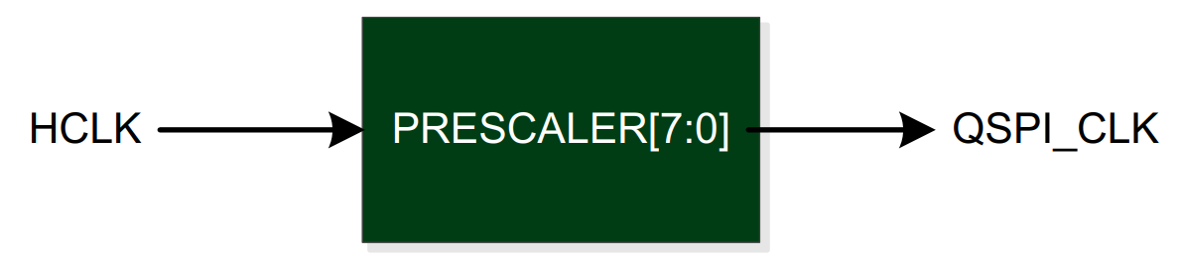
手把手教你学STM32
4，QSPI基本使用步骤（掌握）
1、QSPI相关GPIO口配置
选择闪存模式和BANK决定用到IO口(复用推挽输出)
2、设置QSPI相关参数以及时钟
调用HAL_QSPI_Init函数进行初始化
使能QSPI中断 / 设置MPU
3、编写QSPI基本通信接口
send cmd
receive
transmit
HAL_QSPI_Command
HAL_QSPI_Receive
HAL_QSPI_Transmit
“原子哥”在线教学平台：www.yuanzige.com
技术支持论坛：www.openedv.com

Slide 30
手把手教你学STM32
1，QSPI介绍（了解）
2，QSPI相关寄存器介绍（熟悉）
3，QSPI相关HAL库驱动介绍（掌握）
4，QSPI基本使用步骤（掌握）
5，SPI FLASH简介（掌握）
6，SPI FLASH基本使用步骤（掌握）
7，编程实战（掌握）
8，课堂总结
“原子哥”在线教学平台：www.yuanzige.com
技术支持论坛：www.openedv.com

Slide 31
手把手教你学STM32
5，SPI FLASH简介（掌握）
W25Q256 / BY25Q256 / BY25Q128
W25Q128是一款容量为16MB的串行FLASH产品，可重复擦写、掉电数据不丢失。
W25Q128的擦写周期可达10W次，可以将数据保存达20年之久。
基本操作
擦除、写、读
最小擦除单位：1个扇区
内部16MB分为256个块(Block)，每个块大小为64KB；每个块又分为16个扇区(Sector)，每个扇区4KB；每个扇区又分为16个页(Page)，每个页256B。
“原子哥”在线教学平台：www.yuanzige.com
技术支持论坛：www.openedv.com
Notes:
XIP即eXecute In Place，在芯片内执行

Slide 32
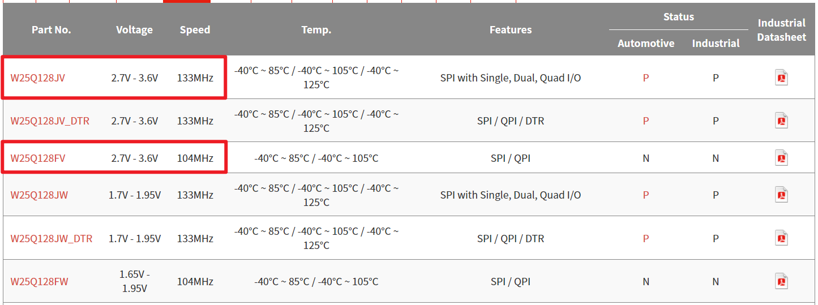
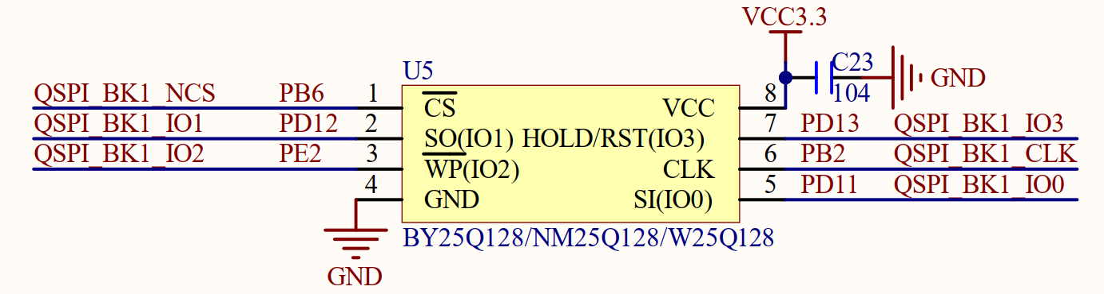
手把手教你学STM32
W25Q128JV支持标准的SPI，双线SPI(DUAL SPI)和四线SPI(QUAD SPI)。
最高时钟频率可达133MHz(双输出时相当于266MHz，四输出时相当于532MHz)
“原子哥”在线教学平台：www.yuanzige.com
技术支持论坛：www.openedv.com
Notes:
XIP即eXecute In Place，在芯片内执行

Slide 33
手把手教你学STM32
找！！！
1 - 1 - 1
指令阶段IO数 地址阶段IO数 数据阶段IO数
一般情况下，5条指令即可完成对SPI FLASH的基本使用
W25Q128接线不同，命令与SPI实验中有所差别。QSPI(四线SPI)
指令(HEX) | 名称 | 作用
0X06(1-1-1) | 写使能 | 写入数据/擦除之前，必须先发送该指令
0x05(1-1-1) | 读SR1 | 判定FLASH是否处于空闲状态，擦除用
0XEB(1-4-4) | 快速读数据 | 用于快速读取SPI FLASH数据
0X32(1-1-4) | 页写 | 用于写入SPI FLASH数据，最多写256字节
0X20(1-1-1) | 扇区擦除 | 扇区擦除指令，最小擦除单位（4096字节）
SR相关命令还有： 0x35(读SR2 QE位状态) 、0x31(写SR2 使能QE位)
0x15(读SR3 判断地址模式)、0x11(写SR3 上电设置4字节地址)
还需要 0xB7(使能4字节地址)
“原子哥”在线教学平台：www.yuanzige.com
技术支持论坛：www.openedv.com
Notes:
XIP即eXecute In Place，在芯片内执行

Slide 34
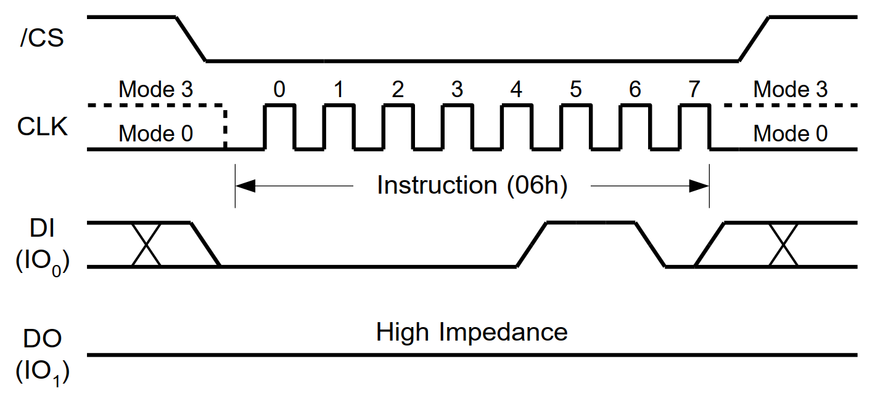
手把手教你学STM32
写使能 Write Enable (06H)₁₋₁₋₁
执行 Page Program页写，Sector Erase扇区擦除，Block Erase块擦除，Chip Erase片擦除，
Write Status Register写状态寄存器等指令前，需要写使能
x.Instruction = 0x06;
x.InstructionMode = 1;
x.Address = 0;
x.AddressSize = 0;
x.AddressMode = 0;
x.DummyCycles = 0;
x.DataMode = 0;
“原子哥”在线教学平台：www.yuanzige.com
技术支持论坛：www.openedv.com

Slide 35
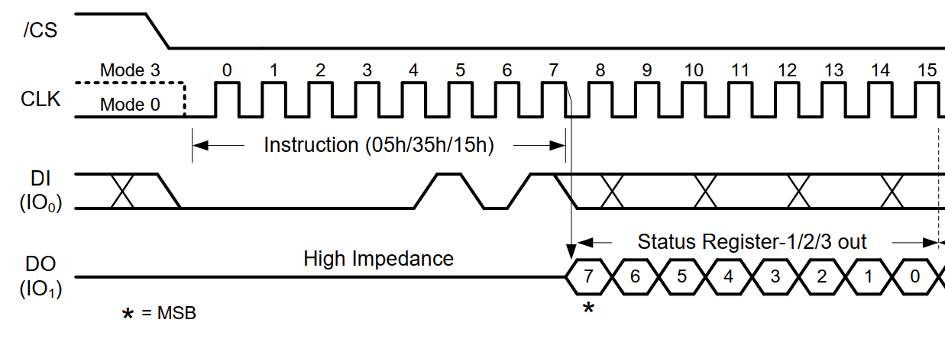
手把手教你学STM32
读状态寄存器Read Status Reg（05H/35H/15H） ₁₋₁₋₁
x.Instruction = 0x35 / 0x35 / 0x15;
x.InstructionMode = 1;
x.Address = 0;
x.AddressSize = 0;
x.AddressMode = 0;
x.DummyCycles = 0;
x.DataMode = 1;
x.NbData = 1;
DLR = 1
HAL_QSPI_Receive
状态寄存器 | Bit7 | Bit6 | Bit5 | Bit4 | Bit3 | Bit2 | Bit1 | Bit0
状态寄存器1 | SPR | TB | BP3 | BP2 | BP1 | BP0 | WEL | BUSY
状态寄存器2 | SUS | CMP | LB3 | LB2 | LB1 | (R) | QE | SRL
状态寄存器3 | (R) | DRV1 | DRV0 | (R) | (R) | WPS | ADP | ADS
“原子哥”在线教学平台：www.yuanzige.com

Slide 36
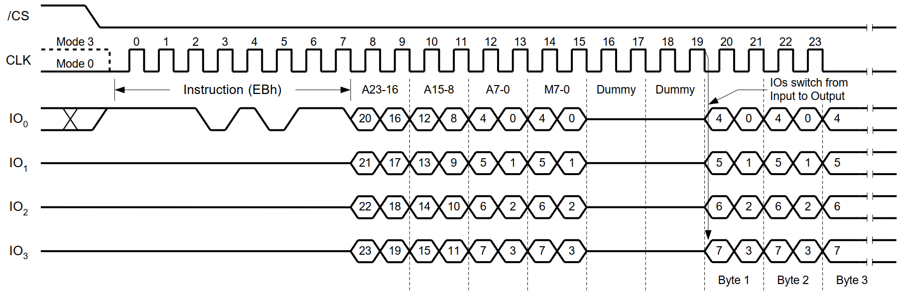
手把手教你学STM32
读时序 Fast Read Quad I/O（EBH） ₁₋₄₋₄
x.Instruction = 0xEB;
x.InstructionMode = 1;
x.Address = addr;
x.AddressSize = 3;
x.AddressMode = 3;
x.DummyCycles = 6;
x.DataMode = 3;
x.NbData = n;
DLR = n
HAL_QSPI_Receive
“原子哥”在线教学平台：www.yuanzige.com
技术支持论坛：www.openedv.com

Slide 37
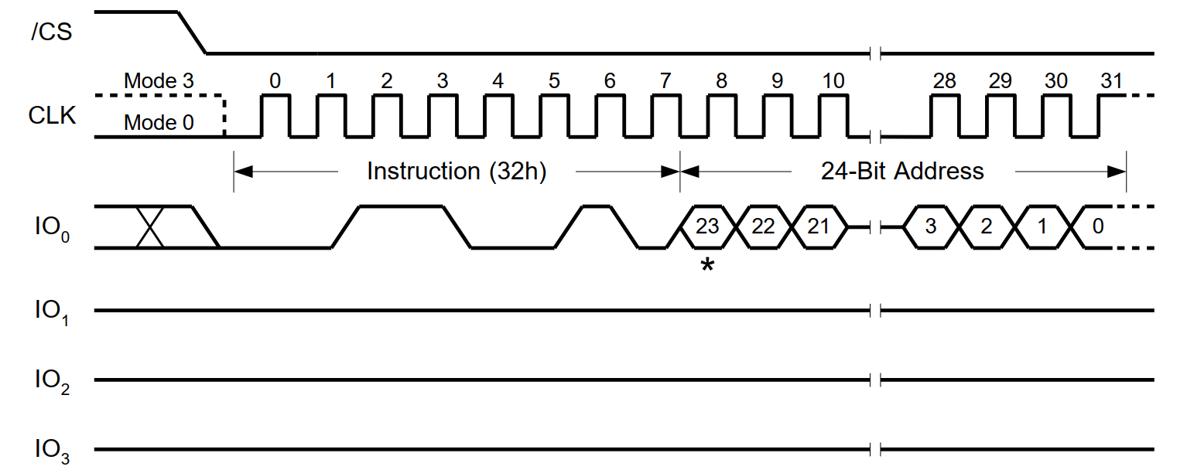
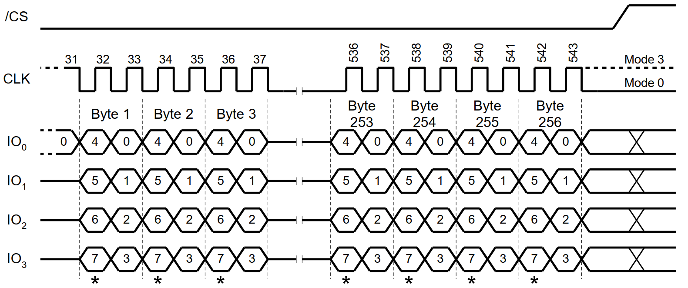
页写时序 Quad Input Page Program (32H) ₁₋₁₋₄
手把手教你学STM32
x.Instruction = 0x32;
x.InstructionMode = 1;
x.Address = addr;
x.AddressSize = 3;
x.AddressMode = 1;
x.DummyCycles = 0;
x.DataMode = 3;
x.NbData = n;
DLR = n
HAL_QSPI_Transmit
“原子哥”在线教学平台：www.yuanzige.com

Slide 38
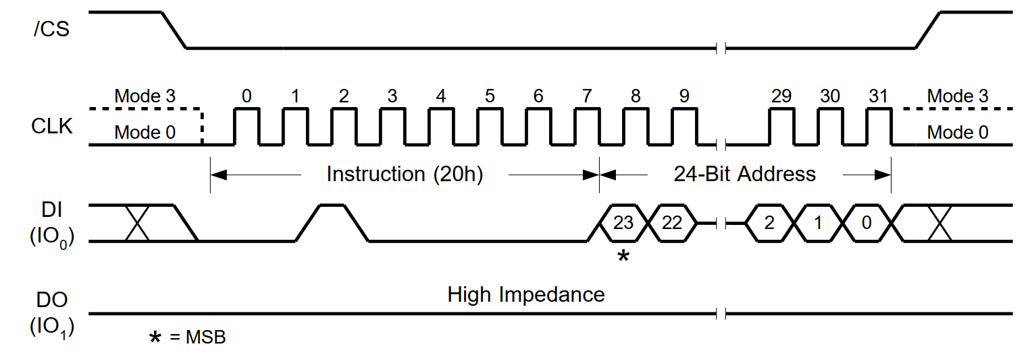
手把手教你学STM32
扇区擦除时序 Sector Erase（20H） ₁₋₁₋₁
写前，必擦
FLASH存储器的特性决定了它只能把原来为“1”的数据位改写成“0”，而原来为“0”的数据位不能直接改写为“1”。
x.Instruction = 0x20;
x.InstructionMode = 1;
x.Address = addr;
x.AddressSize = 3;
x.AddressMode = 1;
x.DummyCycles = 0;
x.DataMode = 0;
“原子哥”在线教学平台：www.yuanzige.com

Slide 39
手把手教你学STM32
6，SPI FLASH基本使用步骤
1、QSPI配置
详看4，QSPI基本使用步骤
0xEB，单线传输指令，四线传输地址，四线传输数据
+ 接收数据
2、W25Q128 读取
3、W25Q128 扇区擦除
0x20，单线传输指令，单线传输地址，无数据
擦除扇区(可选) +
0x32，单线传输指令，单线传输地址，四线传输数据
+ 写入数据
4、W25Q128 写入
SPI FLASH驱动核心在写数据，写数据需要注意：
1，是否需要擦除？
2，写入数据（是否需要换页？是否需要换扇区？）
3，遵循：读、改、写 的原则
“原子哥”在线教学平台：www.yuanzige.com
技术支持论坛：www.openedv.com

Slide 40
手把手教你学STM32
1，QSPI介绍（了解）
2，QSPI相关寄存器介绍（熟悉）
3，QSPI相关HAL库驱动介绍（掌握）
4，QSPI基本使用步骤（掌握）
5，SPI FLASH简介（掌握）
6，SPI FLASH基本使用步骤（掌握）
7，编程实战（掌握）
8，课堂总结
“原子哥”在线教学平台：www.yuanzige.com
技术支持论坛：www.openedv.com

Slide 41
手把手教你学STM32
7， 编程实战（掌握）
1，开发板例程源码解读
“原子哥”在线教学平台：www.yuanzige.com
技术支持论坛：www.openedv.com

Slide 42
手把手教你学STM32
1，QSPI介绍（了解）
2，QSPI相关寄存器介绍（熟悉）
3，QSPI相关HAL库驱动介绍（掌握）
4，QSPI基本使用步骤（掌握）
5，SPI FLASH简介（掌握）
6，SPI FLASH基本使用步骤（掌握）
7，编程实战（掌握）
8，课堂总结
“原子哥”在线教学平台：www.yuanzige.com
技术支持论坛：www.openedv.com

Slide 43
手把手教你学STM32
8，课堂总结（掌握）
QSPI实验（课堂总结）.pdf（脑图）
“原子哥”在线教学平台：www.yuanzige.com
技术支持论坛：www.openedv.com

Slide 44

手把手教你学STM32
版权所有：广州市星翼电子科技有限公司
天猫店铺：https://zhengdianyuanzi.tmall.com
“原子哥”在线教学平台：www.yuanzige.com
技术支持论坛：www.openedv.com

